Slide 1

MATH GAMES
TIC TAC TOE
Преподавател: Виктор Стоев
Ментор: ТЕХНОЛОГИКА
Бургас 2020

Slide 2
СЪДЪРЖАНИЕ:
Отбор
За играта – Описание на играта
Ръководство със скрийншотове

Slide 3
Отбор
Янислав Любомиров Стоянов (Scrum Trainer)
Ивайло Младенов Абаджиев (Developer C++)
Захари Николаев Бонев (Developer C++)
Велимир Владимиров Димитров (Front End)
Златомир Георгиев Костадинов (Code Check)

Slide 4

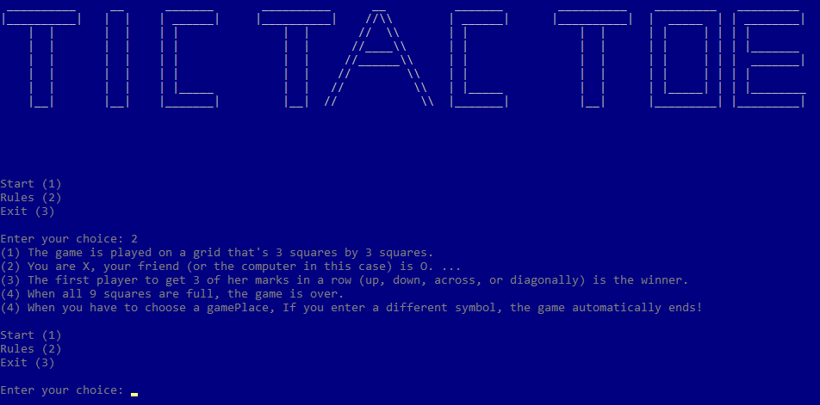

За играта

Slide 5
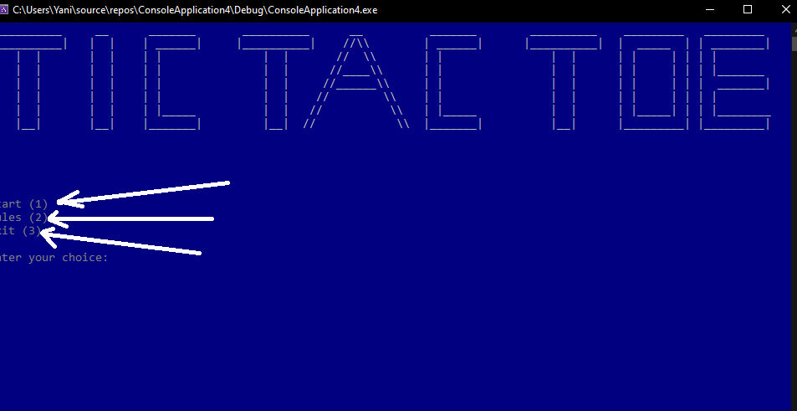
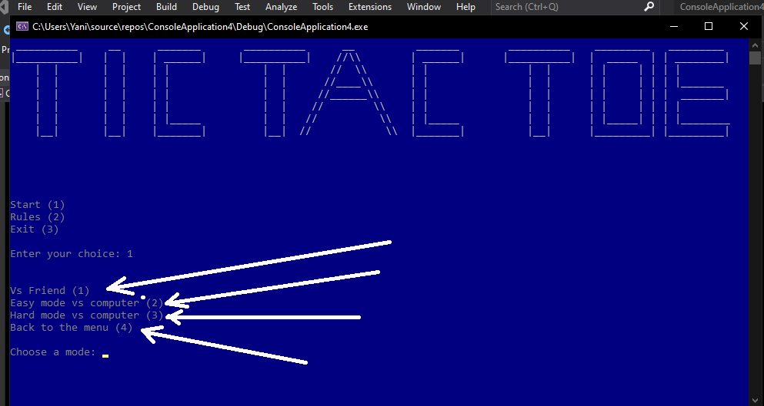
Ръководство на програMATA

Slide 6
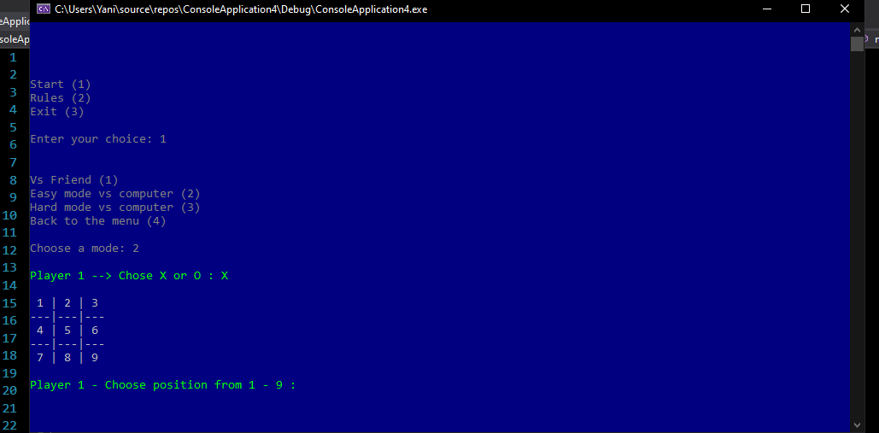
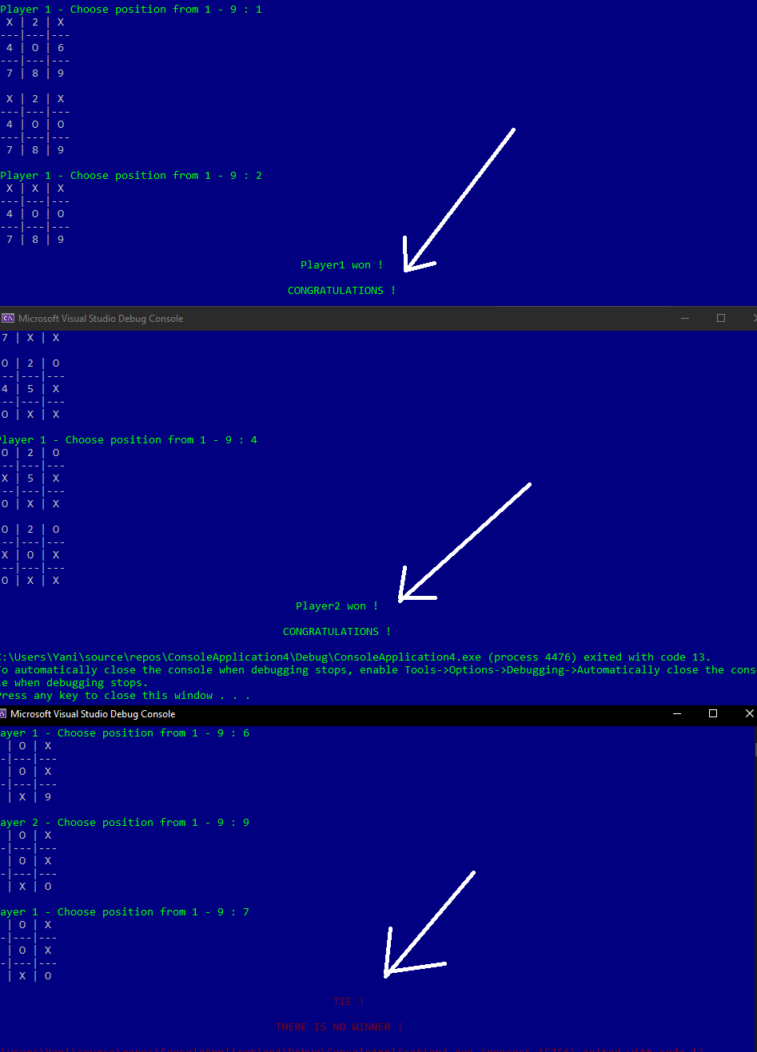
Ръководство на програмАТА

Slide 7

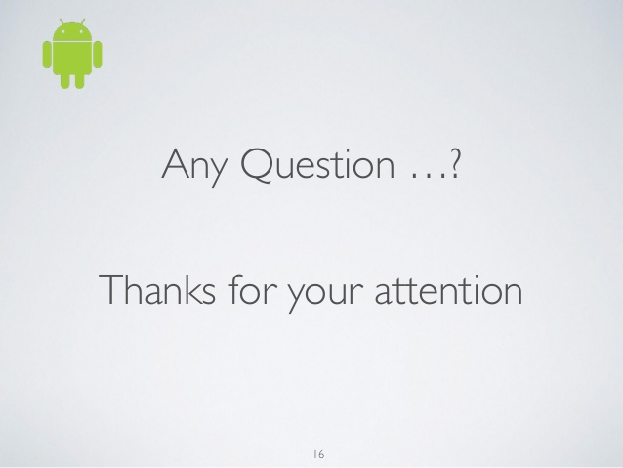
БЛАГОДАРЯ ЗА ВНИМАНИЕТО!
Презентацията е изготвена от Scrum Trainer - a на отбора: Янислав Стоянов

